Slide 1
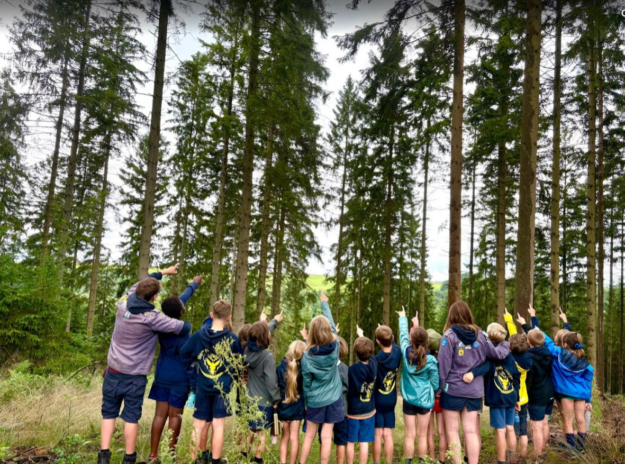
Info Zomerkamp
Han-sur-Lesse

Slide 2

ZOMERKAMP!!!
Hét hoogtepunt van de eenheid in het scoutsjaar!
In de Ardennen
Slapen in tenten op veld, wassen in de rivier en jawel… ‘HUDO’
Met de trein
7 dagen voor bevers + welpen
10 dagen voor wolven, JVG’s en VG’s
Altijd prachtige ervaring!
Technieken behalen vindt hoofdzakelijk op zomerkamp plaats

Slide 3
“Kan mijn kind dat wel aan, 7 dagen overleven op een veld in tenten?”
JA!
  29 jaar de Feniks = al 29 schitterende zomerkampen (zelfs in 2020)
  Leiding = ervaren en opgeleid
  tenten leiding in de buurt
  Trucjes voor heimwee
  GOEDE AFSPRAKEN binnen leiding en organisatie
    Iedereen wordt geacht verantwoordelijk te zijn

Slide 4
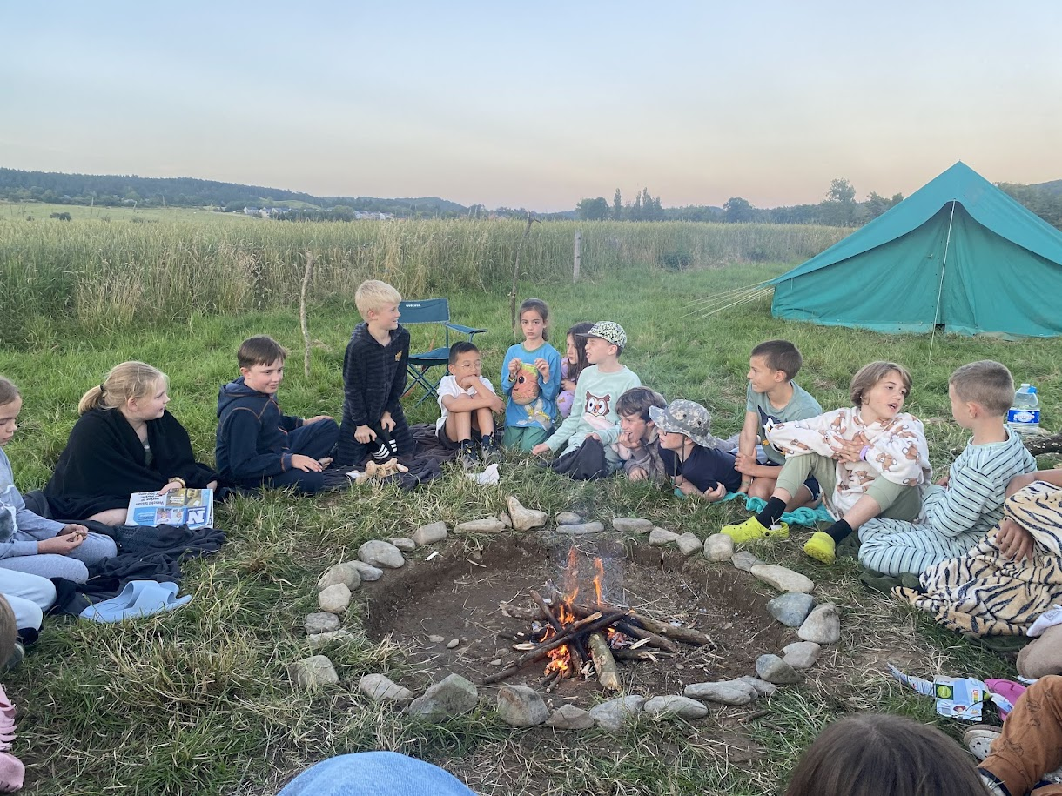
Dag op kamp
  08u00: leiding wekt de kinderen
  08u30: ontbijt
  09u30: klaarmaken voor verzameling, orde in de tent
  09u45: verzameling
  10u00: ochtendactiviteit
  12u30: middageten
  13u30: siësta
  14u30: middagactiviteit
  16u00: vieruurtje
  16u30: middagactiviteit
  18u30: avondeten
  19u30: afwas
  20u00: pyjama aan, kampvuur, avondactiviteit
  21u00: slapen
  Opmerking: kampuur! Klok een uurtje terug => donker bij kampvuur

Slide 5
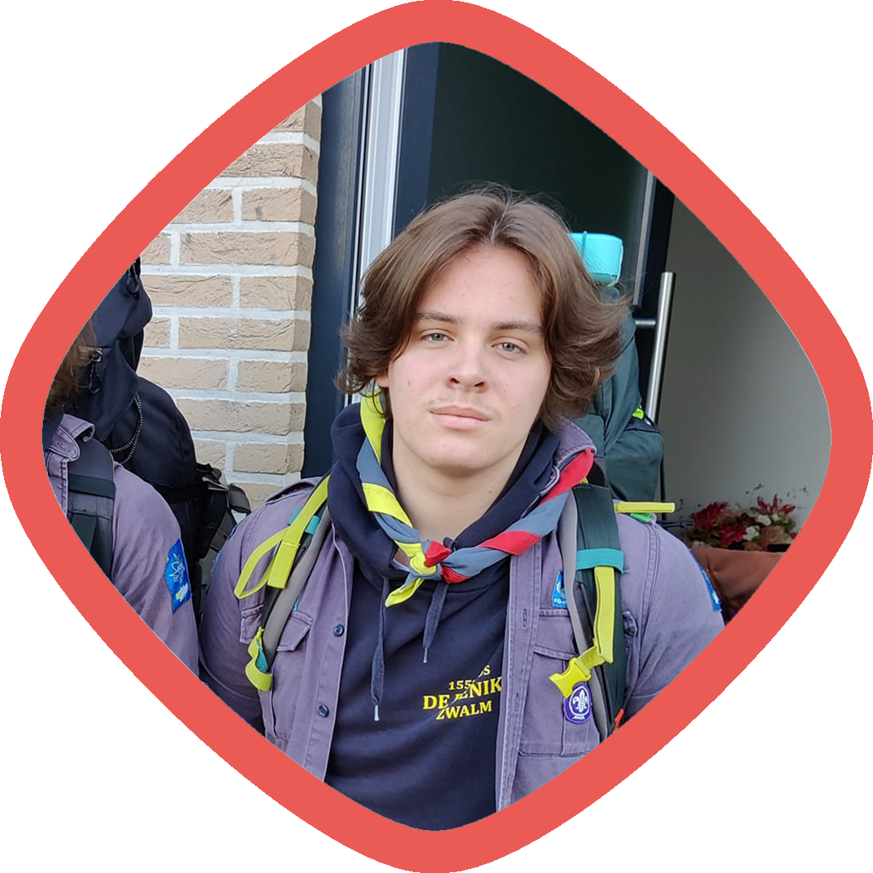
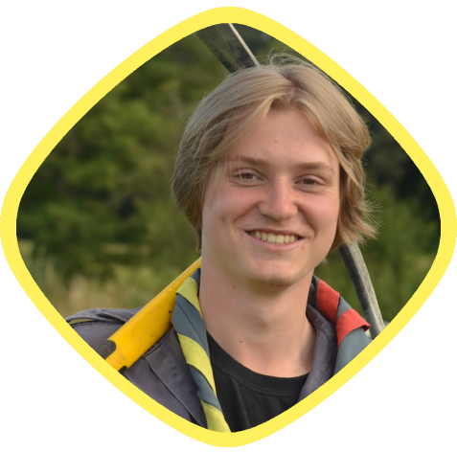
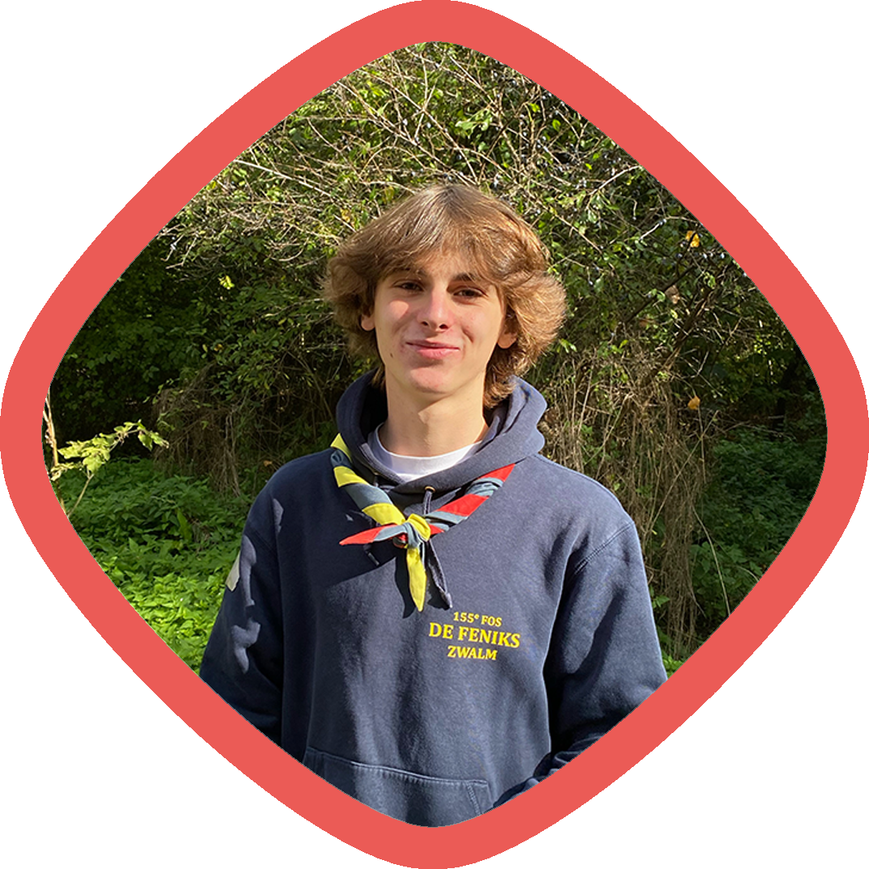

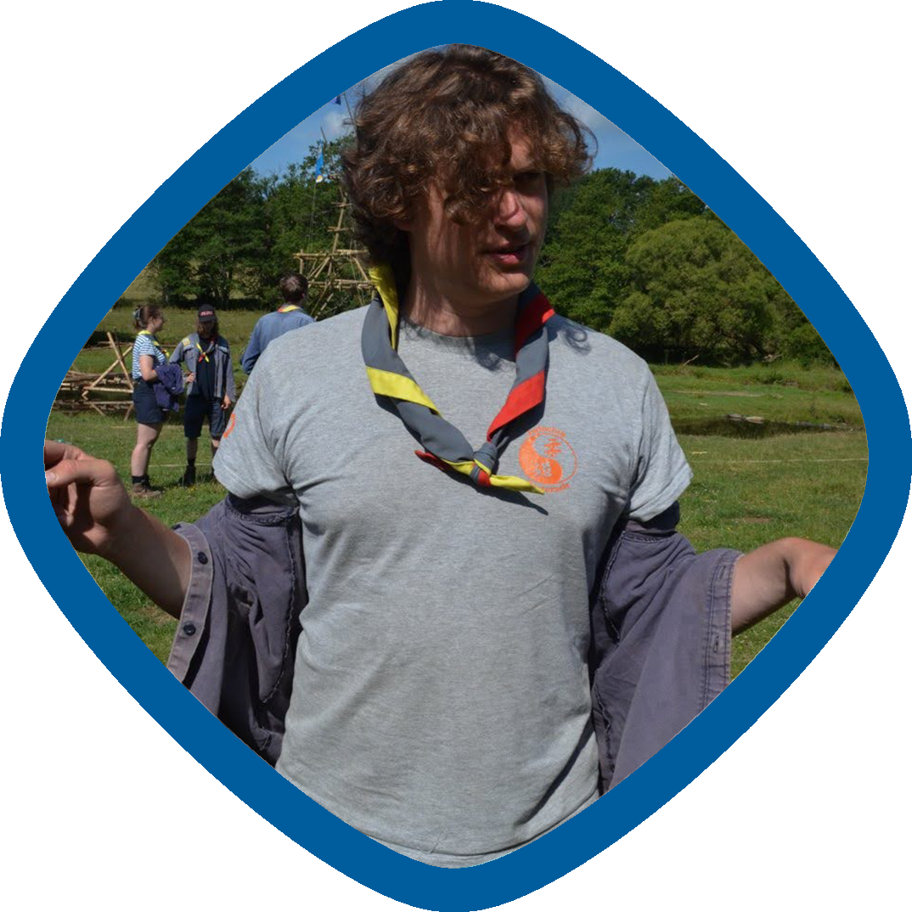
Leiding
Zie website
Eerste aanspreekpunt = takleider
  Bevers: Voorzichtige Beermarter
  🡪 Xander
  Welpen: Ijverige Axis
  🡪 Arthur
  Wolven: Nonchalante Spinaap
  🡪 Lander
  JVG’s: Opgetogen Kunec
  🡪 Maité
  VG’s: Stoutmoedige Sifaka
  🡪 Seppe

Slide 6
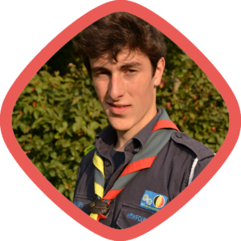



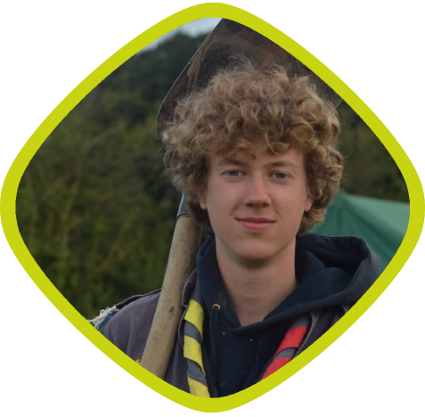
(A)EL-team
Organisatorische vragen = eenheidsleiders (EL)
  Schrandere Newfoundlander
  Ijverige Axis
Ondersteuning van de EL 🡪 4 AEL’s
  Snuggere Hathi
  Goedhartig Zeepaardje
  Integere Sarus
  Loszinnige Schorpioen
Contactgegevens op de site

Slide 7
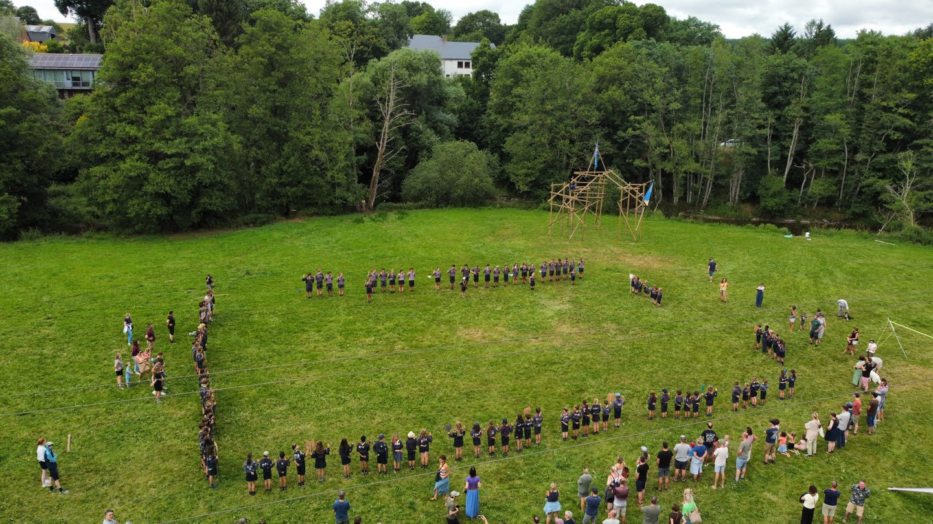
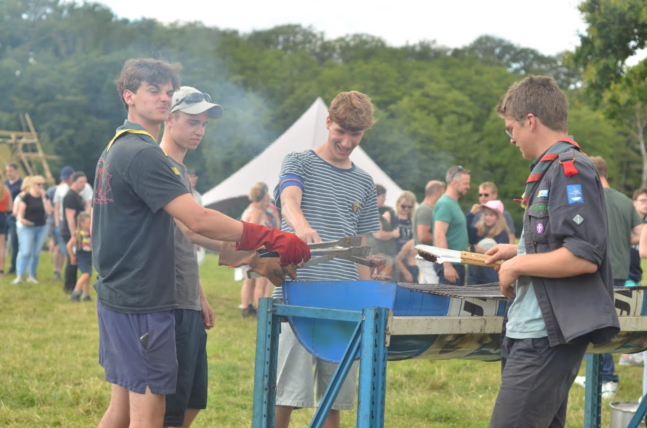
Bezoekdag!
  Barbecue: hotdogs, hamburger, pasta, groentjes
  inschrijven
  kampbrief

Slide 8
